Slide 1
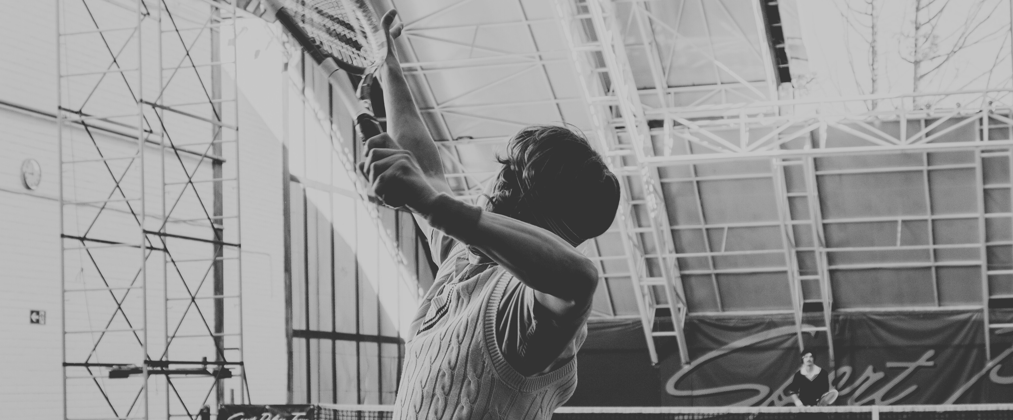
2급 생활스포츠지도사 오리엔테이션
경상국립대학교 체육진흥원 체육지도자연수부
TEL ) 055-772-4797

Slide 2
연수 단계
일반수업
② 현장실습
③ 레포트 & 보고서 제출
④ 자격증 수료

Slide 3



연수 대상자
➀ 일반과정: 실기· 구술시험합격자
② 특별과정: '해당종목 노인 또는 유소년 스포츠지도사 자격소지자'로 구술시험에 합격한 자
이론연수(일반66시간/특별32시간)
일반과정 8월 18일(월) ~ 8월 27일(수) (8일간)
특별과정 8월 18일(월) ~ 8월 22일(금) (5일간)
현장실습(일반 24시간/특별 8시간)
8월 28일(목) ~ 10월 19일(일)

Slide 4
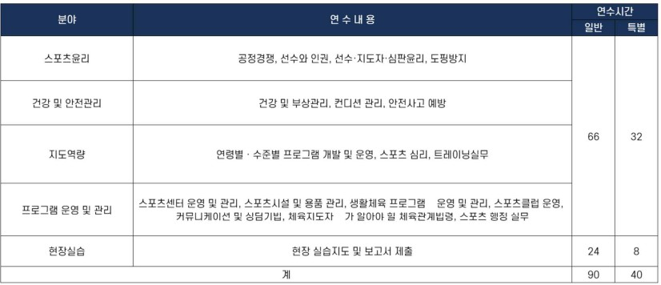

연수 세부내용 안내
해당분반의 확정 시간표는 경상국립대 스포츠 콤플렉스 홈페이지 → 생활스포츠지도자 연수 → 시간표참고
선수와 인권, (성)폭력 방지, 공정경쟁, 스포츠 지도자·선수·심판윤리, 도핑방지, 스포츠와 법
건강 및 부상관리, 컨디셔닝, 안전사고 예방과 처치
연령별ㆍ수준별 프로그램 개발 및 운영, 스포츠 심리의 적용, 트레이닝 실무
스포츠센터 운영 및 관리, 스포츠시설 및 용품 관리, 생활체육 프로그램 운영 및 관리,
스포츠클럽 조직 및 운영, 커뮤니케이션 및 상담기법, 스포츠 행정 실무
현장 실습지도 및 보고서제출

Slide 5
출결 유의사항
◆ 지정 좌석제 운영
신분증 상시 소지 (대리출석 방지를 위한 불시검사 시행)
지정 좌석제로 출결 체크함에 따라 임의로 자리 이동 시 불이익이 있을 수 있습니다.
매 교시 출결시행
구분 | 기준 | 감점
결석 | 1일이상 수업에 참여하지 않은 경우 | 해당시간
지각 | 수업시작 후 5분 이상 지각 시 3회 지각 시 연수시간 1시간 차감 지각의 합이 1시간 이상 시 지각시간 만큼 차감 | 해당시간
자리 이탈 | 수업시간 중 5분 이상 이탈 3회 이탈 시 연수시간 시간 차감 이탈의 합이 1시간 이상 시 이탈시간 만큼 차감 | 해당시간
조퇴 | 수업 또는 휴게시간 중 조퇴(퇴장)한 경우 사전요청: 조퇴한 시간만큼 차감 무단조퇴: 해당 수업시간 전체 차감 | 해당시간
평가기준에 대한 내용은 경상국립대학교 연수시행 공고에 있으니 참고바랍니다.

Slide 6
현장실습 연수 안내
현장실습내용 및 실습기관 요건

Slide 7
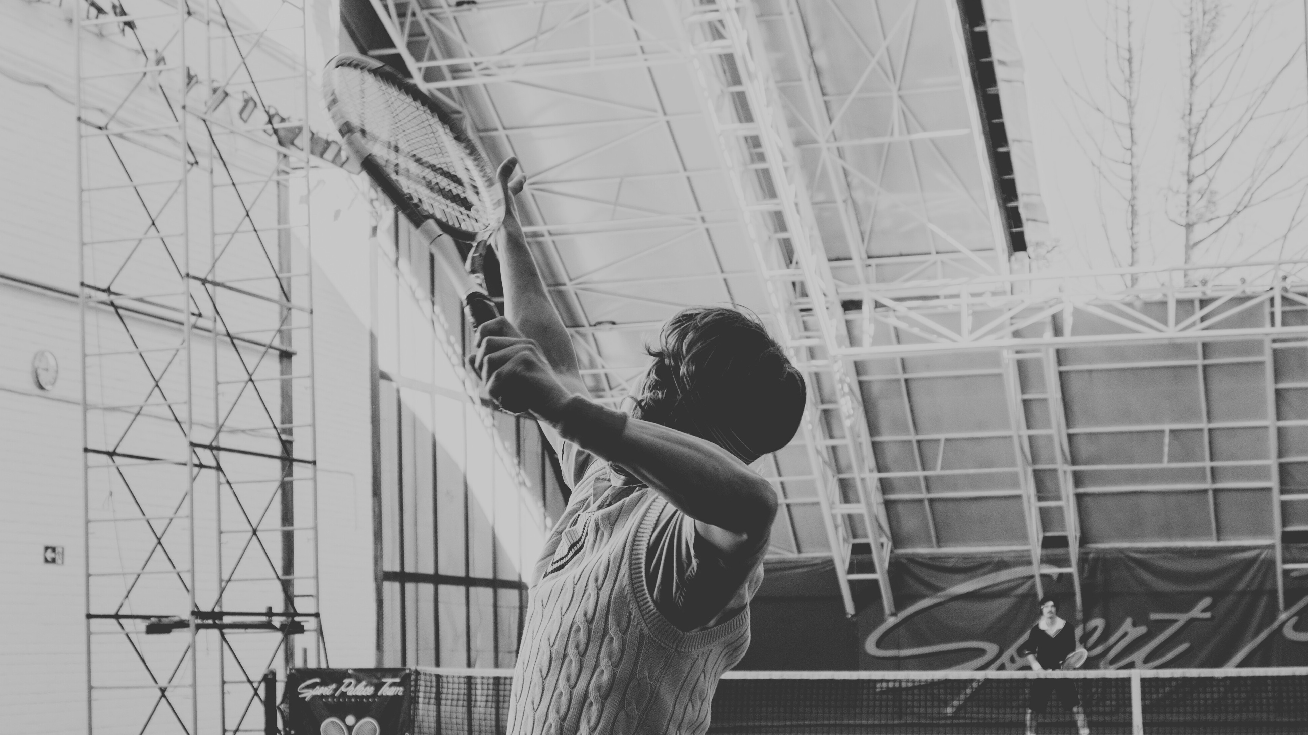
현장실습기관 선정방법
연수원 지정기관으로 가는경우
연수생이 직접
선정하는 경우
연수생 근무처를 선정하는 경우
3

Slide 8
① 연수원 지정 실습기관을 가는 경우
유사종목
대분류 | 중분류 | 종목
기록형 | - | 수영, 육상, 역도
네트형 | 라켓형 | 배드민턴, 테니스, 탁구, 라켓볼, 소프트테니스
 | 단체형 | 배구, 족구, 세팍타크로
무도형 | 수련형 | 태권도, 우슈, 주짓수, 유도, 가라테, 합기도, 택견
 | 격투형 | 레슬링, 복싱, 씨름, 펜싱
심미형 | 스포츠형 | 댄스스포츠, 줄넘기, 체조, 힙합
 | 표현형 | 보디빌딩, 레크리에이션, 에어로빅, 치어리딩
영역/필드형 | 구기형 | 축구, 풋살, 농구, 럭비, 핸드볼
 | 도구형 | 하키, 아이스하키, 플로어볼, 야구, 소프트볼
타깃형 | - | 궁도, 당구, 볼링, 사격, 양궁, 컬링
생태형 | 생활환경형 | 골프, 파크골프, 게이트볼,사이클,인라인스케이트
 | 자연환경형 | 승마, 등산, 수상스키, 요트, 조정, 카투, 스키, 스킨스쿠버, 패러글라이딩, 오리엔티어링
◆ 실습대상
연수생 본인이 연수원 지정기관을 원하는 경우
연수생이 실습기관을 선정하지 못할 경우
◆ 실습 방법
① 희망시간과 날짜를 연수원과 상의 후 진행
② 양식을 통해 제출 8월21일 마감
③ 구글폼 링크로 공통서류 제출
- 현장실습 서약서+현장실습동의서
※ 지정 기관에서 실습을 원할 시 유사 종목으로 실습 대체 가능

Slide 9
② 연수생이 직접 실습기관을 선정하는 경우
◆ 실습대상
연수생 본인이 개별적으로 선정한 기관을 원하는경우
비인기 종목, 지역 및 계절 등 현장실습기관 부재 시
본인 자격 취득 종목이 지정 된 현장실습 기관에 없을 시
◆ 실습 방법
1) 연수생이 직접 신청한 지도자와 날짜, 시간 조정 후 현장실습진행
2) 제출서류 (현장실습 실시 전 구글폼 링크로 제출)
3) 직접 실습기관을 정하는 경우, 유사종목으로 종목변경 불가능(연수원 지정 실습기관은 가능)
현장실습기관 및 지도자 요건 확인 서류
① 사업자 등록증, 사본 기관의 사업자 등록증 제출
② 체육시설 등록증(정부24에서 발급가능)
* (공공기관, 시 운영기관, 학교) 제외
2. 현장실습기관 지도자 요건 확인 서류
① 지도자 자격증 사본 (1급·2급 전문, 1급·2급 생활)
② 지도자 경력증명서 제출
현장실습지도자 청렴서약서
청렴서약서 제출
공통서류
① 현장실습계획서
② 현장실습 서약서
③ 현장실습 동의서

Slide 10
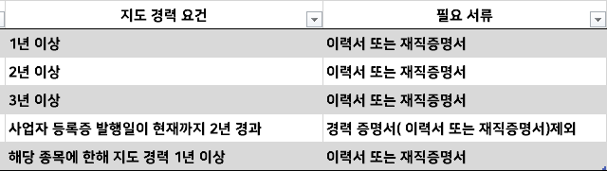
③ 연수생 근무처를 실습기관으로 선정하는 경우
◆ 실습대상
연수생 본인이 현장실습 요건 충족기관에서 1년 이상 지도자로 재직 중인 자
* 소속기관에서 해당종목 지도자에 한함
[재직증명서 제출과 관련한 유의사항]
◆ 실습 방법
연수생이 직접 신청한 지도자와 날짜, 시간 조정 후 현장실습 진행
제출서류 (현장실습 실시 전 구글폼 링크로 제출)
1. 제출 서류 목록
① (연수생 본인)재직증명서 사본
② 건강보험 자격취득 사실 확인서 or 근로계약서 or 급여명세서
2. 현장실습기관 및 지도자 요건 확인 서류
① 지도자 자격증 사본(근무처 동료)
② 지도자 경력 증명서(근무처 동료)
③ 현장실습지도자 청렴서약서
공통서류
① 현장실습계획서
② 현장실습 서약서
③ 현장실습 동의서

Slide 11
②, ③ 연수생이 직접 실습기관을 선정하는 경우
기간 : 연수생 개별 현장실습 진행 전까지 반드시 제출
사전제출 목적 : 현장실습 진행 전, 기관 및 지도자 요건 확인용
② 연수생이 직접 실습기관을 선정하는 경우
[제출서류 6가지]
공통서류
사업자등록증 사본
지도자 자격증 사본
지도자 경력증명서
청렴서약서
6)체육시설 등록증(공단, 시 운영기관, 학교제외)
③ 연수생이 직접 실습기관을 선정하는 경우
[제출서류 7가지]
공통서류
건강보험자격득실확인서(국민건강보험공단발행)
지도자 자격증 사본(근무처 동료)
지도자 경력 증명서(근무처 동료)
청렴서약서
연수생(본인) 재직증명서

Slide 12
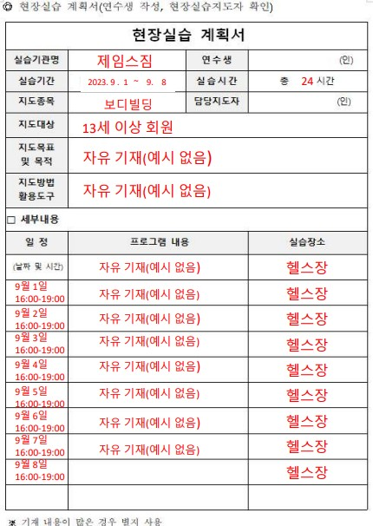
사전 제출 서류 작성방법
1. 현장실습 계획서 작성방법
  ・ 연수생 지정기관, 근무지로 갈 경우(②,③)에만 작성
- 워드, 자필작성 가능
현장실습 계획서는 자유롭게 기재
- 기재내용이 많을 경우 2장이상 작성가능
- 담당지도자 서명

Slide 13
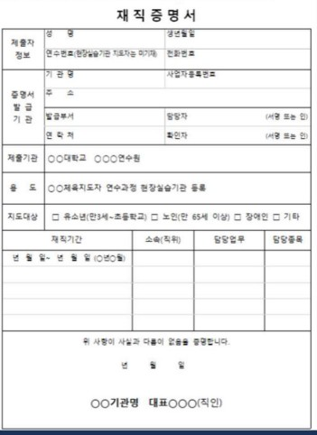
사전 제출 서류 작성방법
2. 재직증명서 작성방법
  연수생 근무지로 갈 경우(③)에만 작성
- 연수생 본인 사항 기재
- 용도 : 2급 생활스포츠지도사 연수과정 현장실습기관 등록
- 담당자, 확인자 : 연수생 지도자를 제외한 기관 내 직원 2명
  기관명 대표 직인
- 공단, 체육회, 시운영단체일 경우 해당기관 대표 직인
- 학교의 경우 학교명 직인
- 기타 기관 대표 직인

Slide 14
②, ③ 연수생이 직접 실습기관을 선정하는 경우
현장실습기관 요건
학교, 경기단체, 체육단체, 공공기관 산하의 스포츠 지도기관, 체육시설업
+ 전국종목별연합회 연계 가능
현장실습 지도자 요건 (아래 중 1명 이상)
▣ 1급 생활(전문) 자격 소지자로서 1년이상 지도사 실무경험이 있는 자
▣ 2급 생활(전문) 자격 소지자로서 2년이상 지도사 실무경험이 있는 자
▣ 동등한 자격을 갖추고 3년 이상의 실무 경험이 있는 자
▣ 비인기 종목, 신설종목은 지도 경력 1년 이상 실무 경험이 있는 자
구분 |  | 종목
생활 스포츠 지도자 | 인기 종목 | 골프, 농구, 등산, 당구, 레크리에이션, 배구, 배드민턴, 보디빌딩, 볼링, 수영, 승마, 야구, 에어로빅, 유도, 축구, 테니스, 태권도, 풋살, 파크골프, 합기도
 | 비인기 종목 | 댄스스포츠, 라켓볼, 럭비, 레슬링, 사격, 세팍타크로, 소프트테니스, 스킨스쿠버, 양궁, 우슈, 육상, 자전거, 조정, 주짓수, 택견, 힙합, 핸드볼

Slide 15
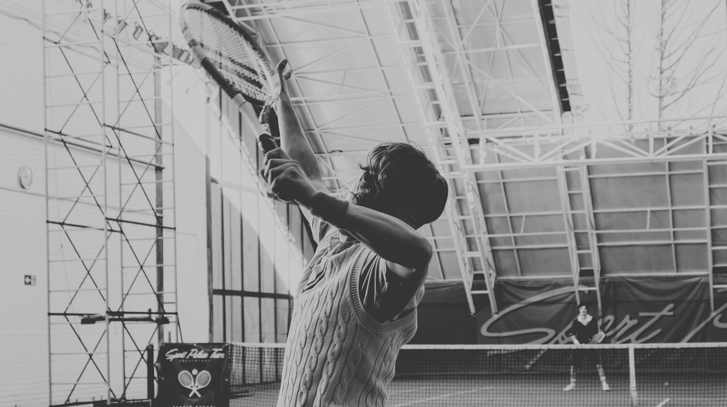
현장실습 작성요령

Slide 16

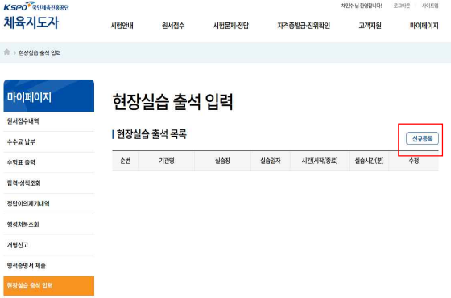
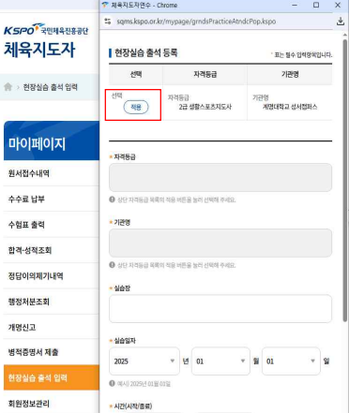
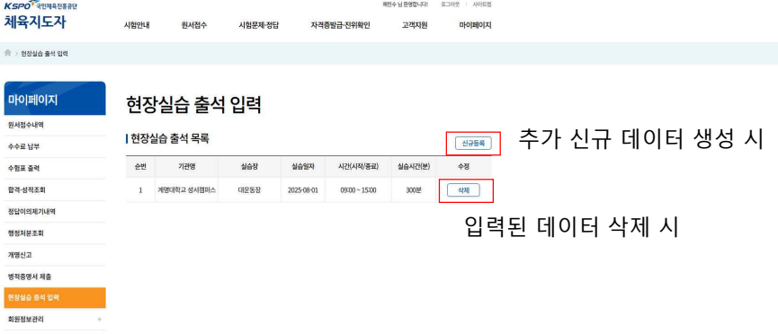
현장실습 출석 입력 안내
◆ 공지사항 참고
국민체육진흥공단 체육지도자 연수원 홈페이지 → 마이페이지 → 현장실습 출석 입력
신규등록 클릭 후 새 창에서 입력하고자 하는 선택 적용 클릭 (복수 자격등급을 신청하였으면 선택하여 클릭)
적용이 올바르게 되었으면 실습장과 실습일자 시간 등 입력

Slide 17
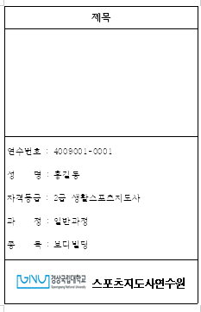
현장실습 보고서 작성방법
레포트 작성방법
  - 주제 : 시설 및 프로그램 운영관리와 지도자의 역할과 필요성
    - 작성방법: 주제, 목차, 서론, 본론, 결론
  - 표지제외 3장 이상 제출 시 인정
- 글자크기 13, 장평 100%, 자간 0%, 행간 160% 준수
    미제출 시 연수 이수 불가

Slide 18
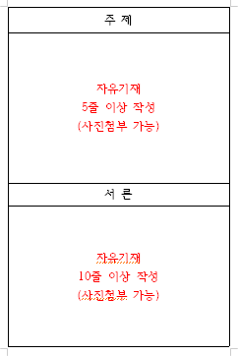
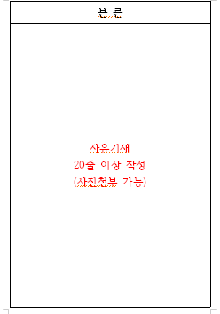
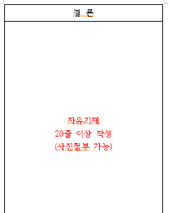
현장실습 보고서 작성방법
2. 지정과목 주제 선정 후 본인 종목에 맞게 작성
- 각 장당 20줄 이상 작성
[서식] 카카오톡 오픈채팅방 또는
인터넷 검색 → '경상국립대 스포츠 콤플렉스‘→ 생활 스포츠지도사연수→ 공지사항 확인

Slide 19
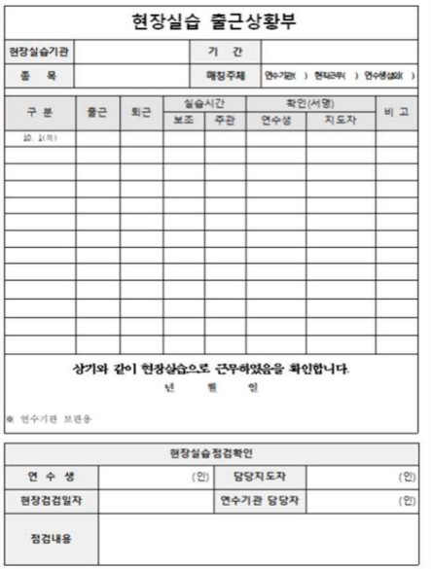
현장실습 보고서 및 레포트 작성방법
3. 출근상황부
- 현장실습 일자 요일 기재
출근 및 퇴근시간 기재
확인(서명)란에 연수생 서명, 지도자 서명 필수
하루 최대 8시간 가능(점심시간 제외)
연수원 담당자가 모니터링을 위해 불시점검 실시
(연수원 담당자 모니터링 중 연수생, 지도자 부재 시 현장실습 태도 감점)

Slide 20
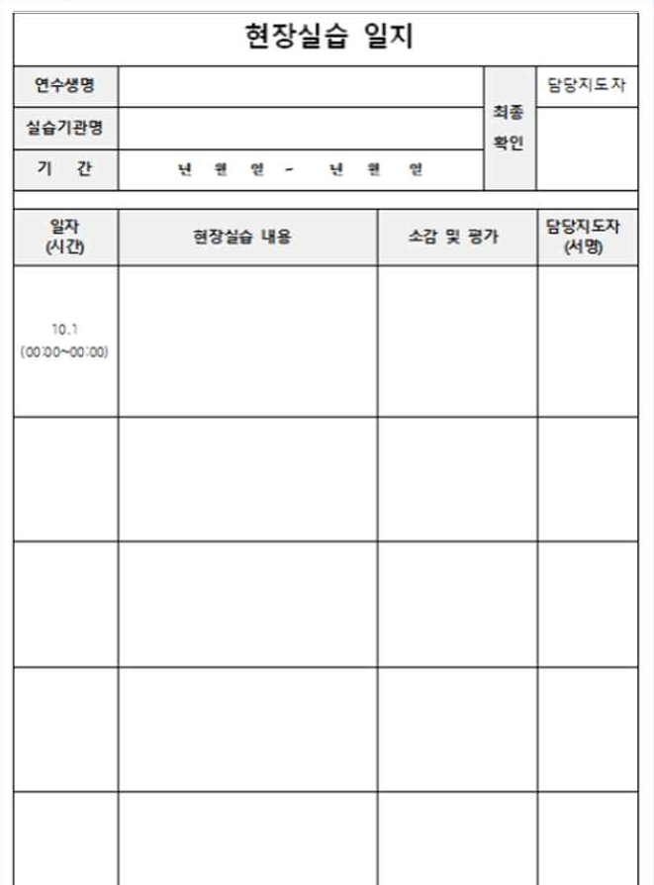
현장실습 보고서 작성방법
4. 현장실습 일지 작성방법
-실습기관명은 연수생현장실습장 기관명기재
  일자 및 실습시간은 현장 실습진행 일수 모두 작성 후 지도자 서명
  실습내용은 구체적으로 작성
  최종확인 담당지도자는 현장실습지도자 서명

Slide 21
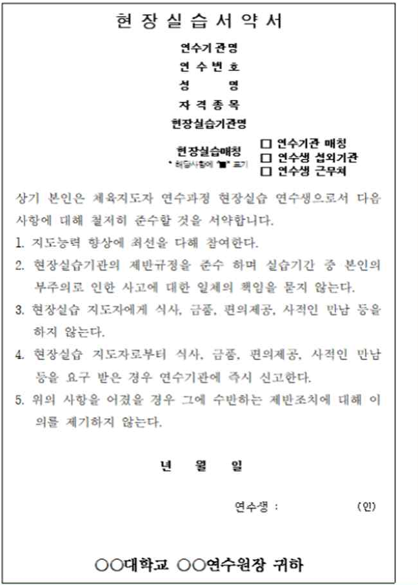
현장실습 보고서 작성방법
5. 현장실습 서약서 작성방법
- 연수기관명 : 경상국립대학교 체육진흥원
- 연수번호: 4073001-0000 (본인 연수번호 기재)
- 자격종목 : 연수생 본인 종목
- 현장실습기관: 연수생 본인 실습기관
- 현장실습매칭 : 본인 현장실습기관선정방법 체크
- 년, 월, 일: 현장실습 시작 전 일자 작성
- 연수생 본인 서명

Slide 22
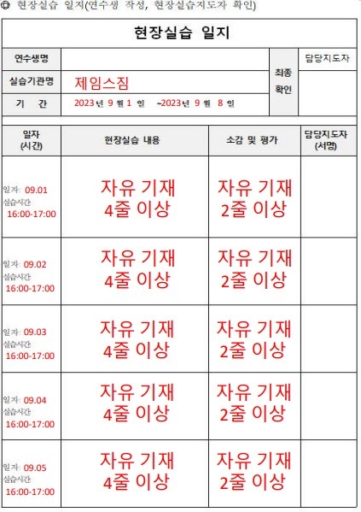
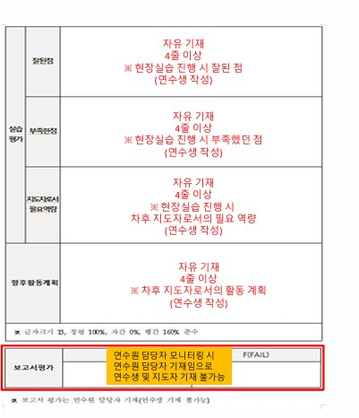
현장실습 보고서 작성방법
6. 현장실습 보고서 작성방법(워드 및 자필 가능)
- 글자크기 : 13p, 장평: 100%, 자간 : 0%, 행간 : 160%
  <연수생작성>
(실습내용,담당지도자,주요코치사항,향후활동계획)
<지도자 작성>
(실습평가)
※ 보고서평가 미기재

Slide 23
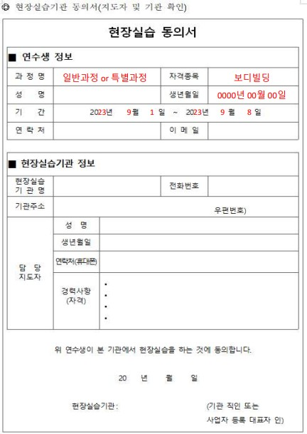
현장실습 보고서 작성방법
7. 현장실습 동의서 작성방법
  - 워드, 자필작성 가능
  - 연수생 정보 : 연수생이 기재
- 현장실습기관정보 : 지도자가 작성
경력사항은 중요한 사항이므로 상세히 작성
현장실습 기관 도장 필수
기관 도장이 없을 시 대표도장 및 대표님 서명

Slide 24
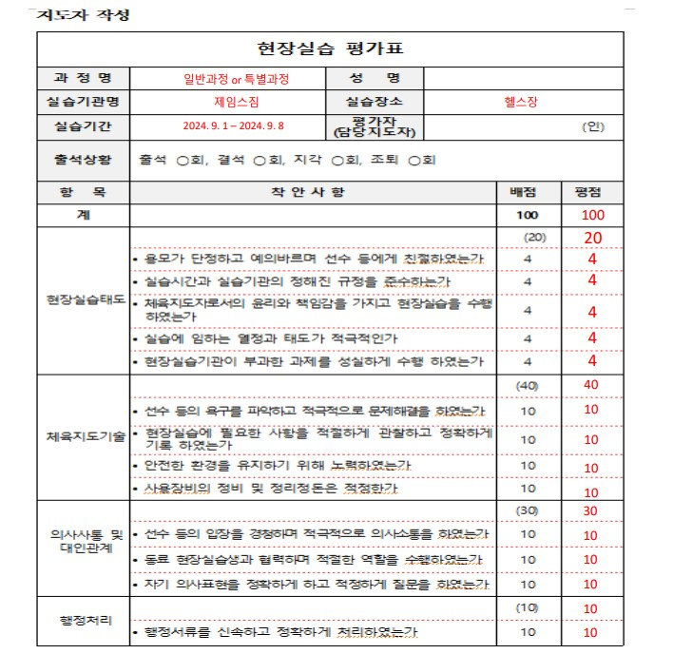
현장실습 보고서 작성방법
8. 현장실습 평가표
-배점표를 참조하여 현장실습 지도자가
직접 채점 후 일지 와 함께 제출(지도자 서명 필수)
-현장실습 평가표 미 제출시 현장실습 이수 불가

Slide 25
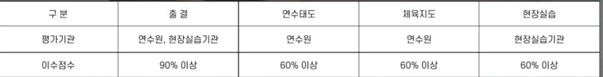
수료기준 안내
◆ 합격기준: 일반수업 및 현장실습 과정의 각각 90% 이상 출석한 자
일반과정: 이론연수 : 66시간 中 60시간 ↑ / 현장실습: 24시간 中 22시간 ↑ 이수
특별과정 : 이론연수: 32시간 中 29시간 ↑ /현장실습: 8시간 中 7시간 ↑ 이수
◆ 보고서 마감: 2025.10.10(금) 18시까지(직접방문 및 등기우편)
현장실습 결과 보고서 필수제출
제출기한 내 도착분에 한함
제출처: 경상남도 진주시 진주대로 501, 경상국립대학교 GNU스포츠콤플렉스 운영팀
◆ 각 항목의 평가점수(태도, 지도 등) 각각 60% 이상 평가된 자
연수종료일 10.19(일) 이후 2주 이내 수료 여부 국민체육진흥공단 지도자 홈페이지에서 확인 요망
5

Slide 26
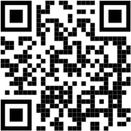
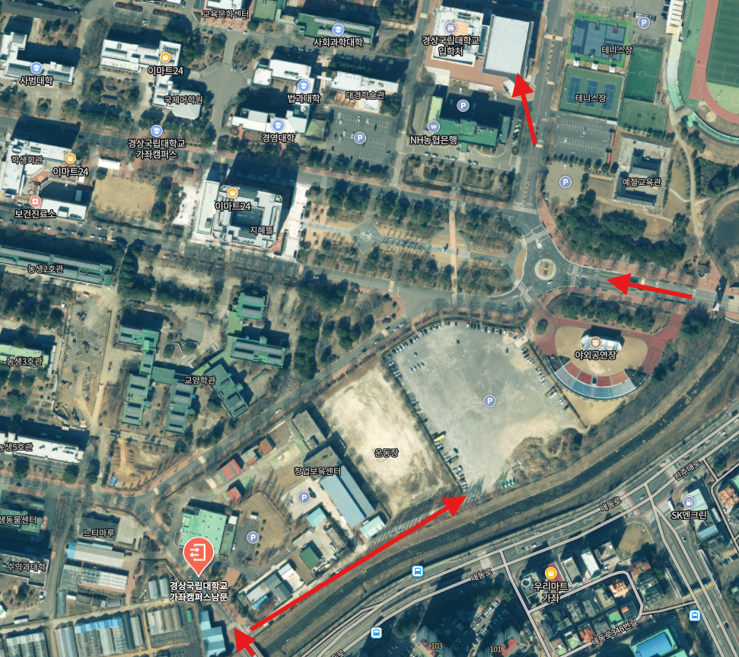
안내사항
◆ 주차관련
주차권 제공 불가 ( 교내 안으로 들어오는 경우 30분당 800원 차감)
무료 주차장 남문주차장 이용 바랍니다.
남문주차장 네이버지도
컨벤션 센터
◆ 연수 중 유의사항
신분증 항시 소지(대리출석 방지를 위한 불시 검사 시행)
강의실 내에서는 음료 외 취식행위 금지
수업태도 불량자 : 수업 중 엎드려 자는 행위, 노트북 및 핸드폰 사용 등
정문
P
◆ 강의 내 문의사항 : 담당 조교 또는 직원에게 문의 부탁드립니다!
이론연수 문의: 055-772-4797/240908@gnu.ac.kr
남문
5

Slide 27
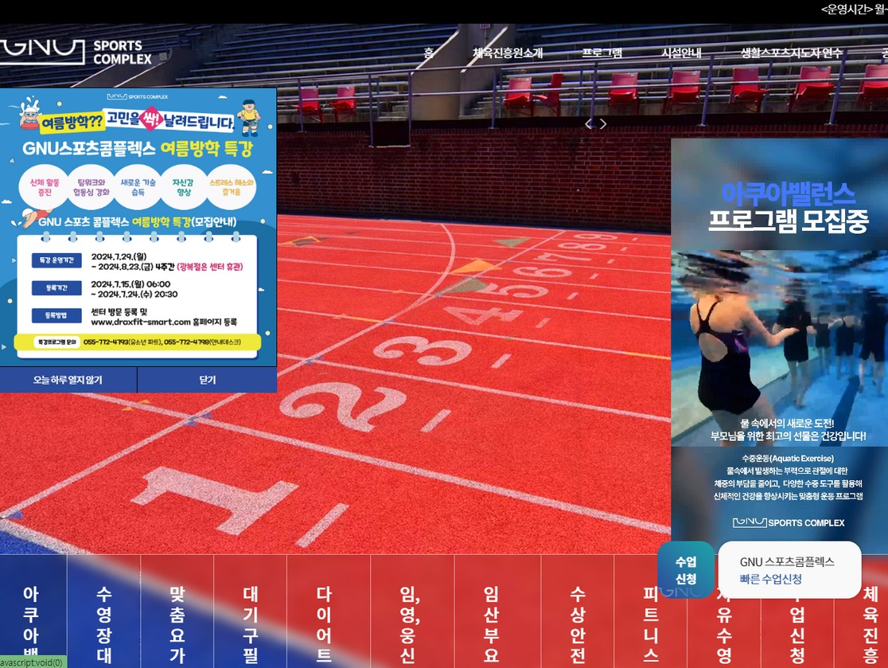
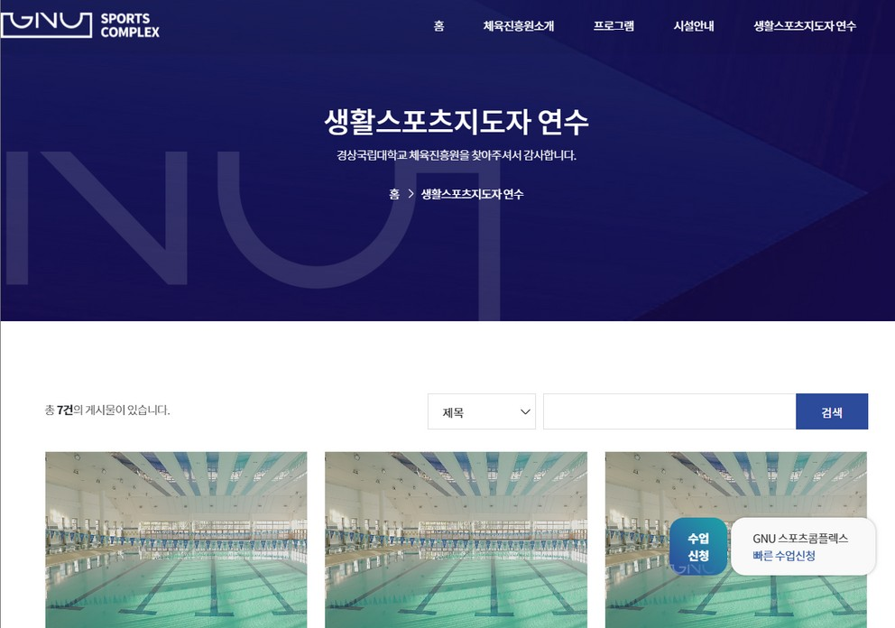
체육진흥원 공지안내
인터넷 검색 → '경상국립대학교 스포츠 콤플렉스'→ 생활스포츠지도사연수→ 공지사항 확인
※ 오리엔테이션 미 참석, 공지 미확인으로 인한 불이익의 책임은 연수생 본인에게 있음을 알려드립니다.
5

Slide 28
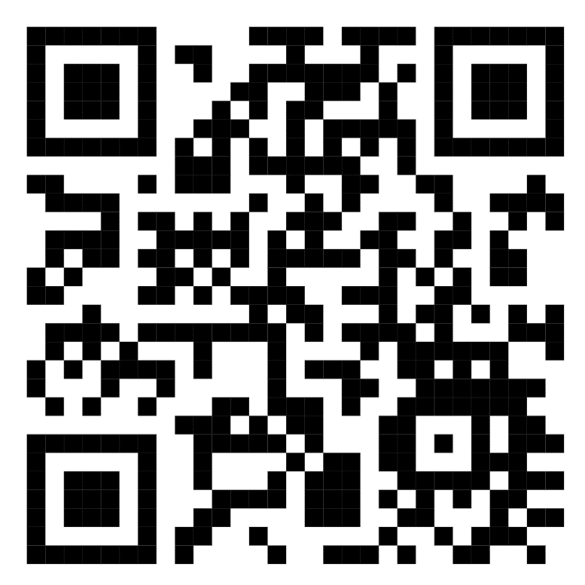
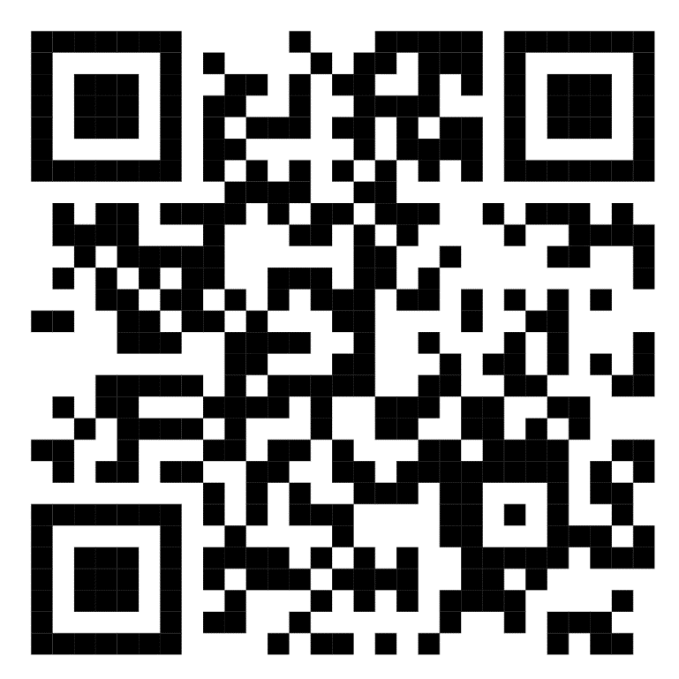
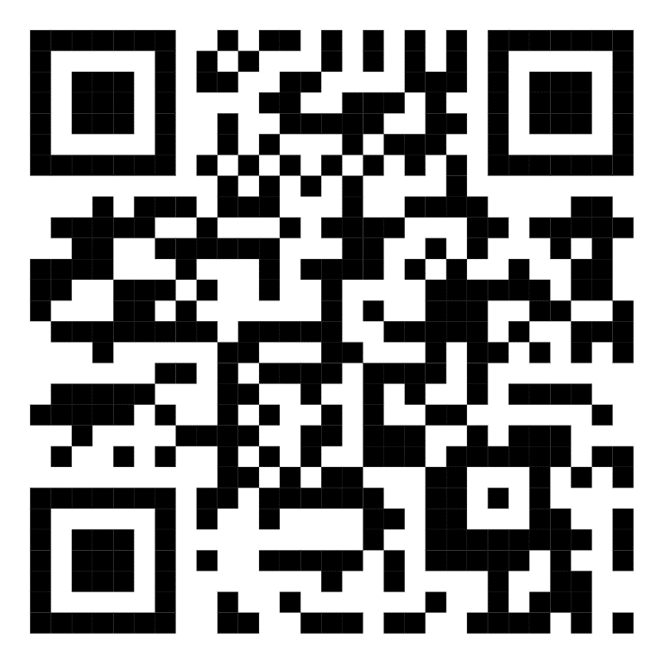
현장실습 신청링크 및 QR
아래 방법에 따라 현장실습 신청
*원할한 현장실습 진행을 위해 반드시 작성바라며, 작성하지 않아 발생하는 문제에 대한 책임은 연수생 본인에게 있습니다.
연수생이 근무처를
현장실습기관으로
지정 하는 경우
연수원 지정기관으로 가는 경우
연수생이 현장실습 기관을 지정 하는 경우
https://forms.gle/u6GVYunya6Ze2DaF8
https://forms.gle/5RaTN74jt2DFzByHA
https://forms.gle/sGYxrDRPGh5nmscw8
5

